Slide 1





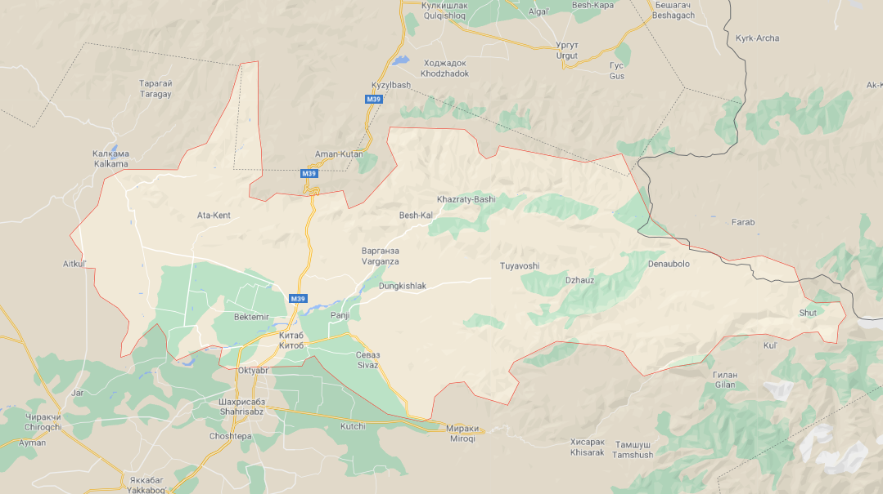
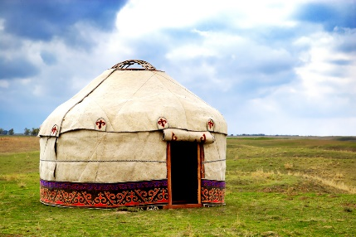
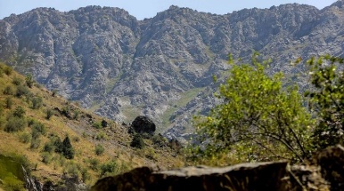
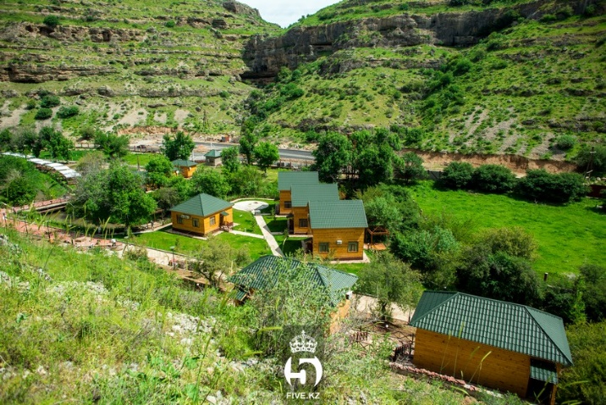
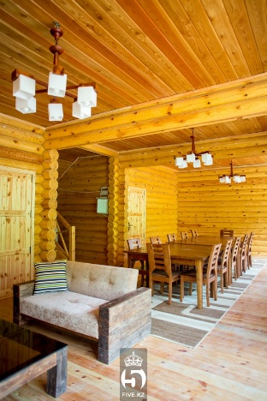
“Дам олиш маскани ташкил этиш"
Лойиҳанинг иқтисодий кўрсаткичлари
Лойиҳа манзили
Лойиҳа тавсифи
Лойиҳанинг харажатлар тақсимоти
Қашқадарё вилояти, Яккабоғ тумани
Дам олиш маскани
Қашқадарё вилоятиинг
Яккабоғ тумани жуда
катта туризм
имкониятига эга.
Хозирги кунда туманда
2 та меҳмонхона, кичик
хажмли 10 дан ортиқ
оилавий меҳмонхона
уйлари фаолият
юритмоқда. Ушбу
лойиха ташаббускори
хам 157 минг АҚШ
доллари эвазига
туманда янги “Дам
олиш маскани” ташкил
этиб, 1 йилда ўртача –
4 500 кишига хизмат
кўрсатишни ўз олдига
мақсад қилган
Ўз-ўзини қоплаш (PP)
Бино қуриш
22 ой
110 минг.
$
Соф жорий қиймат (NPV)
Ички даромадлилик даражаси(IRR)
Бино жихозлаш
Бошқа харажатлар
257 минг
$
17,3,%
30 минг.
$
17 минг.
$
Инвестиция қайтими (ROI)
17,2%
Ўз маблағи
Ишчи ўрин сони
0.0
МИНГ. $
Лойиҳа қиймати
7 нафар
157
Банк кредити
Минг.$
Ишга тушиш вақти
157
МИНГ. $
2021-2022

